Slide 1
PENGARUH EROPA BARAT TERHADAP KEHIDUPAN MASYARAKAT INDONESIA

Slide 2
SK-KD
2. Menganalisis perkembangan bangsa Indonesia sejak masuknya pengaruh Barat sampai dengan pendudukan Jepang
Standar Kompetensi
2.1 Menganalisis perkembangan pengaruh Barat dan perubahan ekonomi, demografi, dan kehidupan sosial budaya masyarakat di Indonesia pada masa kolonial
Kompetensi Dasar

Slide 3
INDIKATOR
Mendeskripsikan paham-paham dan peristiwa-peristiwa penting di Eropa pada masa imperialisme kuno sampai awal perkembangan imperialisme modern.
Mendeskripsikan hubungan merkantilisme, revolusi industri, dan kapitalisme di Eropa dengan perkembangan kolonialisme dan impe-rialisme Barat di Indonesia.

Slide 4
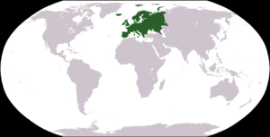
PENGARUH EROPA BARAT TERHADAP KEHIDUPAN MASYARAKAT INDONESIA

Slide 5
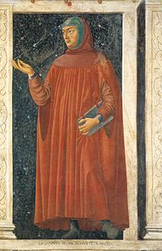
Zaman Kegelapan
Sebuah zaman antara runtuhnya Kekaisaran Romawi dan Renaisans atau munculnya kembali peradaban lama.
Segala keputusan pemerintah dan hukum negara tidak diambil berdasarkan demokrasi di parlemen seperti ketika zaman Kekaisaran Romawi. Keputusan tersebut diambil oleh majelis dewan Gereja.
Tidak setiap individu berhak berpendapat, yang berhak mengeluarkan pendapat-keputusan adalah para ahli agama.

Slide 6
Zaman Renaisans abad ke-15 dan ke-16 M.
(Renaissance, bahasa Perancis)
Zaman kelahiran-kembali
kebudayaan Yunani-Romawi di Eropa

Slide 7
LATAR BELAKANG KEDATANGAN BANGSA EROPA KE INDONESIA
Jatuhnya kota Konstantinopel (Ibu Kota kerajaan Romawi Timur) ke tangan Turki Usmani tahun 1453,
Turki menutup Konstantinopel untuk orang Eropa
Eropa mengalami kelangkaan rempah-rempah.
akibatnya

Slide 8
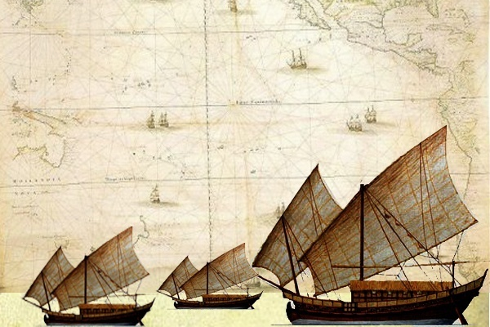
Tujuan kedatangan Bangsa Eropa ke Indonesia
GLORY
3G
GOLD
GOSPEL

Slide 9
Faktor yang mendorong penjelajahan samudra
Terpengaruh oleh ajaran Copernicus bahwa bumi itu bulat
Tertarik dengan kisah perjalanan Marcopolo ke dunia Timur yang dikatakan dalam buku “Imago Mundi” (Anggapan /keajaiban dunia)
Timbulnya kemajuan ilmu pengetahuan dan teknologi, seperti penemuan kompas, navigasi, mesin, dan peralatan kapal yang mempermudah pelayaran
Terdorong mewujudkan semangat GOLD, GLORY, dan GOSPEL yang artinya mencari kekayaan, kejayaan, dan menyebarkan agama Kristen.
Jatuhnya Konstantinopel yang menjadi pusat perdagangan di laut Tengah ke tangan Turki Usmani.
Semangat Reqounquesta (balas dendam ) yang dimiliki oleh bangsa Eropa akibat kekalahan dalam perang salib.

Slide 10
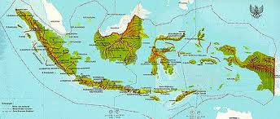
Melalui penjelajahan samudra, akhirnya bangsa-bangsa Barat berhasil mencapai Indonesia.

Slide 11
A. Masuknya Bangsa Portugis
Portugis berhasil mencapai Kalikut India (1498). Bangsa Portugis berhasil mendirikan kantor dagangnya di Goa (1509).
Pada tahun 1511 di bawah pimpinan d'Albuquerque, Portugis berhasil menguasai Malaka.

Slide 12
Dari Malaka di bawah pimpinan d'Abreu tahun 1512 Portugis sampai di Maluku dan diterima baik oleh Sultan Ternate yang pada waktu itu sedang bermusuhan dengan Tidore.

Slide 13
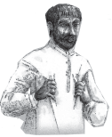
Portugis juga aktif menyebarkan agama Kristen (Katolik) dengan tokohnya yang terkenal YAITU.
Santo Franciscus Xaverius
Sumber: Indonesian Heritage 3

Slide 14
Pada tahun 1522 Portugis datang ke Pajajaran di bawah pimpinan Henry Leme dan disambut baik oleh Pajajaran dengan maksud agar Portugis mau membantu dalam menghadapi ekspansi Demak.

Slide 15
Perjanjian Sunda Kelapa (1522) Portugis - Pajajaran,
Portugis diizinkan mendirikan benteng di Sunda Kelapa.
2) Pajajaran akan menerima barang-barang yang dibutuhkan dari bangsa Portugis termasuk senjata.
3) Portugis akan memperoleh lada dari Pajajaran menurut kebutuhannya.

Slide 16
Awal tahun 1527
Portugis datang lagi ke Pajajaran untuk merealisasi Perjanjian Sunda Kelapa
Terjadi pertempuran dengan pasukan demak yang dipimpin Fatahillah
Sunda kelapa jatuh ketangan demak (1527) BERGANTI NAMA MENJADI jayakarta, yang artinya kejayaan yang abadi

Slide 17
B. Masuknya Bangsa Spanyol
Tanggal 7 April 1521 Magelhaen sampai di Pulau Cebu
Magelhaen tewas dalam pertempuran menbantu cebu melawan Mactan

Slide 18

Ekspedisi bangsa Spanyol untuk menemukan daerah asal rempah-rempah dilanjudkan di bawah pimpinan Sebastian de Elcano
(1521). Spanyol sampai di Maluku melewati kepulauan Cagayan dan Minandao dan diterima baik oleh Sultan Tidore, yang saat itu sedang bermusuhan dengan Portugis.
Terjadi persaingan dagang antara portugis dan spanyol

Slide 19
Sebelum terjadi perang besar, akhirnya diadakan Perjanjian Saragosa
(22 April 1529) yang isinya:
1) Spanyol harus meninggalkan
Maluku dan memusatkan
Kegiatannya di Filipina.
2) Portugis tetap melakukan aktivitas
perdagangan di Maluku.

Slide 20
C. Masuknya Bangsa Belanda
SEBELUM DATANG KE INDONESIA, PARA PEDAGANG BELANDA MEMBELI REMPAH2 DI LISABON
(IBU KOTA PORTUGIS). PADA WAKTU ITU BELANDA MASIH BERADA DI
BAWAH PENJAJAHAN SPANYOL.
MULAI TAHUN 1585, BELANDA TIDAK LAGI MENGAMBIL REMPAH-REMPAH DARI LISABON, KARENA PORTUGIS DIKUASAI OLEH SPANYOL.

Slide 21
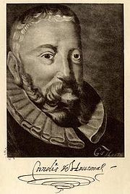
April 1595, Belanda memulai pelayaran menuju Nusantara dengan empat buah kapal di bawah pimpinan Coernelis de Houtman.
Menempuh rute :
pantai barat Afrika –Tanjung Harapan - Samudra Hindia - Selat Sunda - Banten.

Slide 22
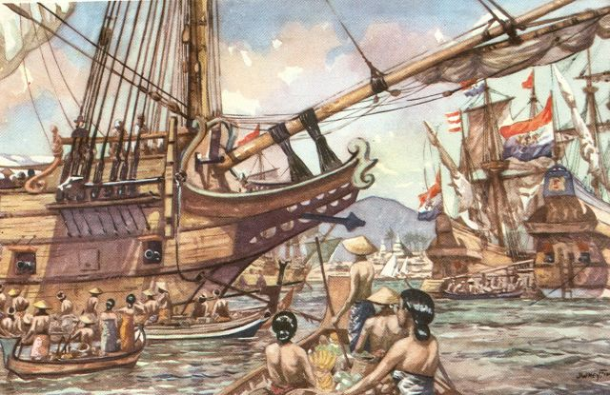
Cornelis Houtman 15 Juni 1596 (Bantam/Banten)

Slide 23
bulan November 1598
Rombongan kedua dari negeri Belanda di bawah pimpinan Yacob Van Neck & Van Waerwyck, dengan delapan buah kapal
tiba di Banten

Slide 24
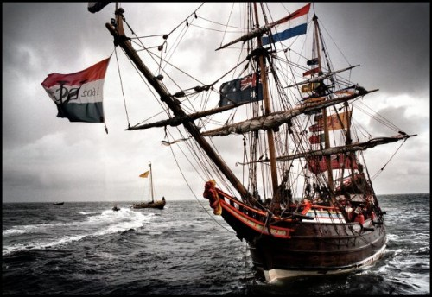
Pada tahun 1602 secara resmi terbentuklah Vereenigde Oost Indiesche Compagnie (VOC),
yang berarti
Perserikatan Dagang Hindia Timur.

Slide 25
TUJUAN DIBENTUKNYA VOC
1) Untuk menghindari persaingan yang tidak sehat antara sesama pedagang Belanda.
2) Untuk memperkuat posisi Belanda dalam menghadapi persaingan, baik dengan sesama bangsa Eropa maupun dengan bangsa-bangsa Asia.
3) Untuk mendapatkan monopoli perdagangan, baik impor maupun ekspor.
4) Untuk membantu pemerintah Belanda yang sedang berjuang menghadapi Spanyol yang menguasainya.

Slide 26
D. Indonesia di Bawah Kekuasaan VOC
Hak istimewa (octrooi) VOC
a. Hak monopoli perdagangan.
Hak untuk memiliki tentara.
c. Hak untuk melakukan ekspansi ke
Asia, Afrika, dan Australia.
Hak untuk melakukan peperangan, membuat perdamaian, dan mengadakan perjanjian dengan raja-raja yang dikuasainya.
e. Hak untuk mencetak uang

Slide 27
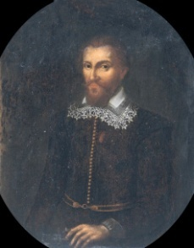
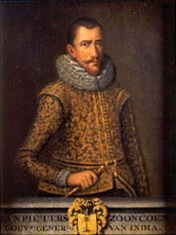
Pada tahun 1605, VOC dibawah pimpinan Steven van der Haagen berhasil merebut benteng Portugis di Ambon.
Gubernur Jenderal yang pertama ialah Pieter Both
berkedudukan di Ambon
tahun 1619, Di bawah pimpinan Gubernur Jenderal
Jan Pieterzoon Coen (J.P. Coen) VOC berhasil merebut Jayakarta sebagai markas besar

Slide 28
Nama Jayakarta diganti menjadi Batavia, sesuai dengan nama salah satu suku di negeri Belanda
= suku Batavia=

Slide 29
Untuk mencegah terjadinya pelanggaran terhadap peraturan monopolinya, VOC melakukan
pelayaran hongi.
( sistem perondaan yang dilaku kan oleh VOC yang bertujuan untuk mengawasi dan mencegah pelanggaran peraturan monopoli VOC dan untuk mencegah timbulnya perdagangan gelap. )

Slide 30
E. Indonesia di Bawah Kekuasaan Pemerintah Hindia Belanda
Pada akhir abad ke-18, VOC mengalami kemunduran disebabkan :
1. Gencarnya persaingan dari bangsa Perancis dan Inggris.
2. Korupsi dan pencurian yang dilakukan para pegawai VOC.
3. Maraknya perdagangan gelap di jalur monopoli VOC.
4. Besarnya aggaran belanja VOC tidak sebanding dengan pemasukkannya
tanggal 31 Desember 1799 VOC dibubarkan.

Slide 31
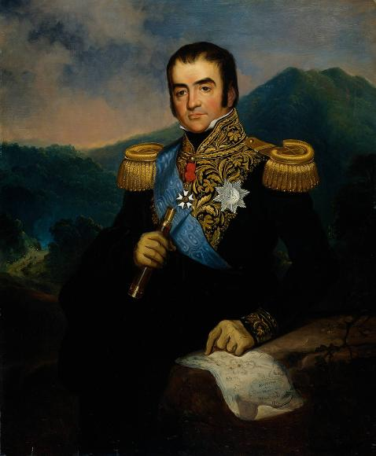
Setelah VOC bubar dan diambil alih oleh Belanda, Raja Louis Napoleon Bonaparte menunjuk Herman Willem Daendels Sebagai gubernur jenderal di Indonesia.
1808 1811

Slide 32
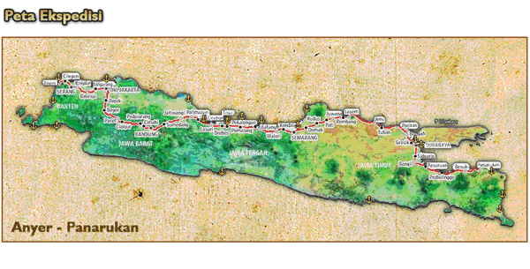
Dua tugas utama Daendels :
pertama, mempertahankan Pulau Jawa agar tidak jatuh ke tangan Inggris,
kedua, memperbaiki keadaan tanah jajahan di Indonesia.

Slide 33
Kebijakan-kebijakan yang dikeluarkan Daendels:
Bidang pemerintahan
MELETAKKAN DASAR-DASAR PEMERINTAHAN ALA BARAT
PEMERINTAHAN KOLONIAL DIPUSATKAN DI BATAVIA DIPIMPIN GUBERNUR JENDERAL
PARA BUPATI DIJADIKAN SEBAGAWAI PEMERINTAH
PULAU JAWA DIBAGAI MENJADI 9 DAERAH
DIBENTUK PENGADILAN KELILING U. ORG PRIBUMI DI SETIAP DAERAH
PENYEDERHANAAN UPACARA-UPACARA DI ISTANA SURAKARTA DAN YOGYAKARTA
MENJUAL TANAH RAKYAT KEPADA PENGUSAHA SWASTA ASING DARI BELANDA, ARAB, DAN CINA.

Slide 34
Dibidang pertahanan
Membangun benteng-benteng militer, pabrik senjata di semarang dan surabaya, dan rumah sakit militer.
Membangun jalan utama yang yang menghubungkan kota-kota sepanjang pantai utara Jawa, dari Anyer di Jawa Barat hingga Panarukan di Jawa Timur (10.000KM) DALAN SATU TAHUN
Membangun angkatan perang yang terdiri dari orang-orang Indonesia.
Pembangunan Pelabuhan di Banten, Merak, dan Surabaya, serta membuat perahu-perahu untuk keperluan pemerintahannya.

Slide 35
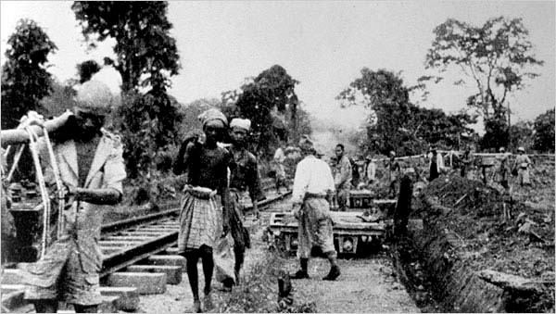
Th 1810 kerajaan belanda menjadi salah satu wilayah kekuasaan perancis Raja Louis Napoleon Bonaparte memanggil kembali Daendels ke Belanda (Dianggap terlalu menyengsarakan rakyat)
Pelaksanaan kebijakan tersebut dilakukan dengan sistem kerja paksa yang disebut Kerja Rodi

Slide 36
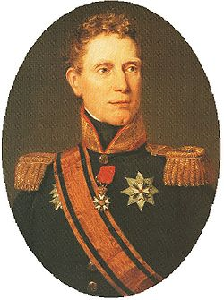
Pemerintahan Jansen
dinilai sangat lemah, karena ketidakcakapan nya dalam memimpin, serta dimusuhi oleh raja-raja di Indonesia
JAN WILLEM JANSSENS (1810-1811)
Akibatnya, ketika Inggris mendarat di Indonesia, Jansen tidak dapat mempertahankan kekuasaannya.

Slide 37
F. Indonesia menjadi jajahan Inggris.
Gubernur Jenderal East India Company (EIC), Lord Minto yang berkedudukan di Kalkuta (India) mengangkat
Thomas Stamford Raffles
sebagai Letnan Gubernur (Wakil Gubernur) untuk Indonesia (Jawa).

Slide 38
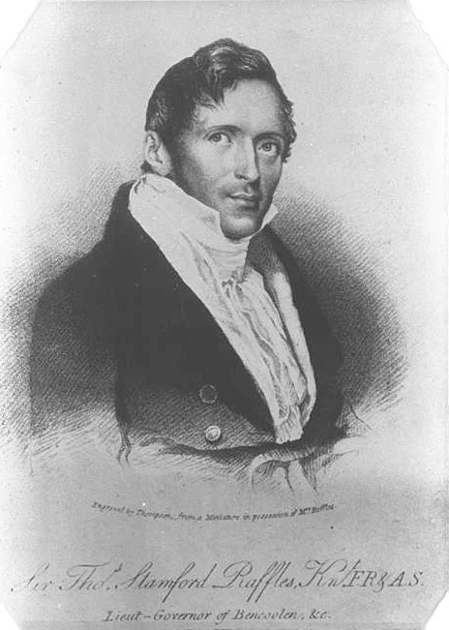
Raffles didampingi oleh suatu badan panasihat yang disebut Advisory Council.
Tugas yang utama :
mengatur pemerintahan dan meningkatkan perdagangan serta keuangan.

Slide 39
Langkah-langkah yang diambil Raffles:
Bidang pemerintahan :
Membagi Pulau Jawa menjadi 18 Karesidenan.
2) Para Bupati dijadikan pegawai pemerintah,

Slide 40
Dalam bidang perdagangan-keuangan,
1) Menghapuskan segala bentuk penyerahan wajib dan kerja paksa/rodi.
2) Memberikan kebebasan dalam usaha perdagangan.
3) Rakyat bebas menanam tanaman yang laku di pasaran internasional.
4) Mengadakan monopoli garam.
5) Melakukan penjualan tanah kepada pihak swasta dan melanjutkan usaha penanaman kopi.
6) Menciptakan sistem sewa tanah atau landrente.

Slide 41
Sebab-sebab kegagalan landrent
rakyat tidak mampu membayar pajak dengan uang.
Pemungutan yang semula direncanakan secara perorangan sulit dilaksanakan dan diganti secara kelompok.
Pemungutan dilakukan oleh para pejabat yang bertindak sewenang-wenang dan korupsi.

Slide 42

Raffles berhasil menyusun Kitab Sejarah yang berjudul: "History of Java"

Slide 43
Setelah negara Koalisi berhasil mengalahkan Prancis (Napoleon Bonaparte) dalam Bettle of the Nation di Leipzig (1813), kemudian mengadakan kongres di Wina untuk mengembalikan eropa seperti sebelum ditaklukkan oleh Napoleon Bonaparte . XI IPS 1

Slide 44
Tahun 1814 Raja Inggris Willem V mengadakan convention of London.
Berdasarkan Kongres Wina tahun 1814, Belanda menjadi negara merdeka

Slide 45
berdasarkan Konvensi London (antara Inggris-Belanda 1814), Belanda menerima tanah jajahannya kembali yang diserahkan kepada Inggris berdasarkan Kapitulasi Tuntang (1811).
Penyerahan kekuasaan dari pihak Inggris kepada Belanda terealisir pada tahun 1816,
Masa kekuasaan Inggris 1811-1816 ^{( 5 TAHUN)}

Slide 46

G. Indonesia Kembali di Bawah Pemerintahan Hindia Belanda

Slide 47
1. Sistem Tanam Paksa (1830-1870)
Latar belakang : Devisit kas negara akibat pemberontakan Belgia dan perang Jawa yang mengakibatkan belanda menanggung banyak hutang
Untuk menyelamatkan negeri Belanda dari bahaya kebangkrutan, maka Yohanes Van den Bosch diangkat sebagai Gubernur Jenderal di Indonesia

Slide 48
Tugas pokok Yohanes Van den Bosch
Menggali dana semaksimal mungkin untuk mengisi …………….
Kekosongan kas negara,
membayar hutang, dan
membiayai perang.

Slide 49
Program Van den Bosch
1) Sistem sewa tanah dengan uang harus dihapus, karena pemasukannya tidak banyak dan pelaksanaannya sulit.
2) Sistem tanam bebas harus diganti dengan tanam wajib dengan jenis-jenis tanaman yang sudah ditentukan oleh pemerintah.
3) Pajak atas tanah harus dibayar dengan penyerahan sebagian dari hasil tanamannya kepada pemerintah Belanda.

Slide 50
Ketentuan pokok sistem tanam paksa:
1. Persetujuan menyerahkan sebagian tanah yaitu 1/5 dari tanah pertanian milik penduduk.
2. Waktu untuk bekerja tanam paksa tidak melebihi waktu untuk pekerjaan menanam padi.
3. Bebas pajak tanah
4. Kelebihan atau keuntungan diarahkan atau diberikan kepada rakyat
5. Jika terjadi kegagalan panen menjadi tanggung jawab pemerintah.
6. Kerja paksa dilakukan dibawah pengawasan kepala desa
7. Bagi rakyat yang tidak punya tanah, wajib bekerja 66 hari.

Slide 51
Penyelewengan-penyelewengan,
Tanah yang disediakan melebihi 1/5, yakni 1/3 bahkan1/2.
Kegagalan panen menjadi tanggung jawab petani.
3) Tenaga kerja yang semestinya dibayar oleh pemerintah tidak dibayar.
4) Waktu yang dibutuhkan tenyata melebihi waktu penanaman padi.
5) Perkerjaan di perkebunan atau di pabrik, ternyata lebih berat daripada disawah.
6) Kelebihan hasil tidakdikembalikan kepada petani.

Slide 52
Akibat Tanam Paksa
1) Bagi Indonesia (Khususnya Jawa)
a) Sawah ladang menjadi terbengkalai
b) Beban rakyat makin berat
c) Tekanan fisik dan mental
d) Timbulnya bahaya kemiskinan
yang makin berat.
e) Timbulnya bahaya kelaparan dan
wabah penyakit terjadi penyakit
busung lapar (hongorudim)

Slide 53
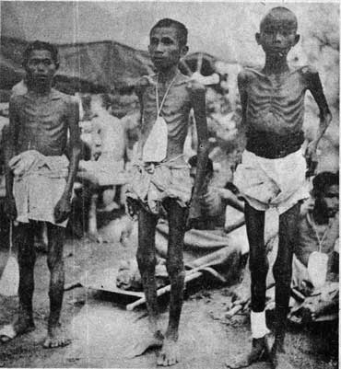

Slide 54
2) Bagi Belanda
a) Mendatangkan keuntungan dan kemakmuran rakyat Belanda.
b) Hutang-hutang Belanda dapat terlunasi.
c) Penerimaan pendapatan melebihi anggaran belanja.
d) Kas negeri Belanda yang semula kosong, dapat terpenuhi.
e) Berhasil membangun Amsterdam menjadi kota pusat perdagangan dunia.
f) Perdagangan berkembang pesat.

Slide 55
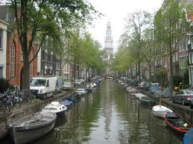

Slide 56
Reaksi2
Golongan Pengusaha
Golongan ini menghendaki kebebasan berusaha. Mereka menganggap bahwa Tanam Paksa tidak sesuai dengan ekonomi liberal.

Slide 57
2) Baron Van Hoevel
Seorang missionaris yang pernah tinggal di Indonesia (1847).
Dalam perjalanannya di Jawa, Madura dan Bali; ia melihat penderitaan rakyat Indonesia akibat Tanam Paksa. Ia sering melancarkan kecaman terhadap pelaksanaan Tanam Paksa. Setelah terpilih sebagai anggota Parlemen; makin gigih berjuang dan menuntut agar Tanam Paksa dihapuskan.

Slide 58
3) Eduard Douwes Dekker
Seorang pejabat Belanda yang pernah menjadi Asisten Residen Lebak (Banten) Dengan nama samaran "Multatuli" yang berarti "aku telah banyak menderita",
Menulis buku Max Havelaar atau
Lelang Kopi Persekutuan Dagang Belanda (1859) yang menggambarkan penderitaan rakyat akibat Tanam Paksa dalam kisah Saijah dan Adinda.

Slide 59
Penghapusan sistem Tanam Paksa.
Nila, teh, kayu manis dihapuskan dalam tahun 1865,
Tembakau tahun 1866,
Tebu tahun1884.
Tamanan terakhir yang dihapus adalah kopi tahun 1917,
karena kopi paling banyak memberikan keuntungan.

Slide 60
2. Sistem Usaha Swasta
Pendapat kaum liberal :
(1) Pemerintah semestinya tidak ikut
campur tangan dalam masalah
ekonomi,
(2) Tugas ekonomi haruslah diserahkan
kepada orang-orang swasta, dan
(3) Agar kaum swasta dapat menjalankan
tugasnya, maka harus diberi
kebebasan berusaha.

Slide 61
Selama Zaman Liberal (1870-1900), usaha-usaha perkebunan swasta Barat mengalami kemajuan pesat dan mendatangkan keuntungan yang besar bagi pengusaha. Kekayaan alam Indonesia mengalir ke negeri Belanda.

Slide 62
Bagi penduduk pribumi, khususnya di Jawa
terjadi kemerosotan kehidupan, dan kemunduran tingkat kesejahteraan TERUTAMA ketika terjadi krisis perkebunan tahun 1885 yang mengakibatkan uang sewa tanah,upah pekerja di pabrik dan perkebunan menurun.

Slide 63
Akhir abad ke-19,
Munculah kritik-kritik tajam yang ditujukan kepada pemerintah Hindia Belanda dan praktik liberalisme yang gagal memperbaiki nasib kehidupan rakyat Indonesia.

Slide 64
Mr. C. Th. Van Deventer
=Politik Etis atau Politik Balas Budi=
Menuliskan buah pikirannya dalam majalah De Gids (perintis/pelopor) dengan judul Een Ereschuld (Berhutang Budi)

Slide 65
Politik Etis / Politik Balas Budi Trilogi Van Deventer,
Pada 17 September 1901, Ratu Wilhelmina yang baru naik tahta menegaskan dalam pidato pembukaan Parlemen Belanda, bahwa pemerintah Belanda mempunyai panggilan moral dan hutang budi (een eerschuld) terhadap bangsa pribumi di Hindia Belanda. Ratu Wilhelmina menuangkan panggilan moral tadi ke dalam kebijakan politik etis, yang terangkum dalam program Trias Van deventer

Slide 66
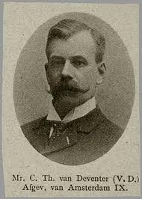
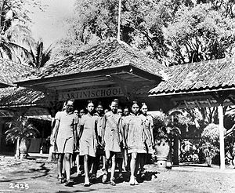
Trilogi Van Deventer,
Irigasi (pengairan), membangun dan memperbaiki pengairan-pengairan dan bendungan untuk keperluan pertanian
Emigrasi, mengajak penduduk untuk bertransmigrasi
Edukasi, memperluas dalam bidang pengajaran dan pendidikan

Slide 67
Penyimpangan
Irigasi = Pengairan hanya ditujukan kepada tanah-tanah yang subur untuk perkebunan swasta Belanda. Sedangkan milik rakyat tidak dialiri air dari irigasi.
Edukasi = Pemerintah Belanda membangun sekolah-sekolah. Pendidikan ditujukan untuk mendapatkan tenaga administrasi yang cakap dan murah. Pendidikan yang dibuka untuk seluruh rakyat, hanya diperuntukkan kepada anak-anak pegawai negeri dan orang-orang yang mampu. Terjadi diskriminasi pendidikan yaitu pengajaran di sekolah kelas I untuk anak-anak pegawai negeri dan orang-orang yang berharta, dan di sekolah kelas II kepada anak-anak pribumi dan pada umumnya.
Migrasi = migrasi ke daerah luar Jawa hanya ditujukan ke daerah-daerah yang dikembangkan perkebunan-perkebunan milik Belanda. Hal ini karena adanya permintaan yang besar akan tenaga kerja di daerah-daerah perkebunan seperti perkebunan di Sumatera Utara, khususnya di Deli, Suriname, dan lain-lain. Mereka dijadikan kuli kontrak. Migrasi ke Lampung mempunyai tujuan menetap. Karena migrasi ditujukan untuk memenuhi kebutuhan akan tenaga kerja, maka tidak jarang banyak yang melarikan diri. Untuk mencegah agar pekerja tidak melarikan diri, pemerintah Belanda mengeluarkan Poenale Sanctie, yaitu peraturan yang menetapkan bahwa pekerja yang melarikan diri akan dicari dan ditangkap polisi, kemudian dikembalikan kepada mandor/pengawasnya.

Slide 68
Sumber Belajar
I Wayan Badrika, 2006 Sejarah untuk SMA kelas XI, Jakart, Erlangga.
Wahjudi Djaja, dkk, LKS, Intan Pariwara
Film dokomenter

Slide 69
Disusun oleh :
YOSEF ARIF GUNAWAN, S.Sos
SMA KRISTEN IMMANUEL PONTIANAK
2012
SMART, WISE And ACCOUNTABLE

Slide 70
Sekian,
terimasih atas perhatiannya
Tuhan memberkati….

